Slide 1
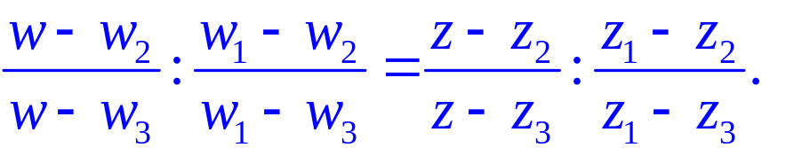
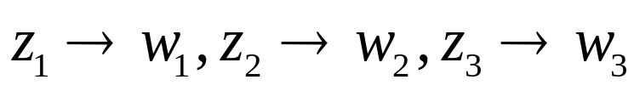

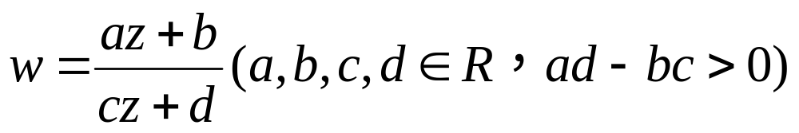
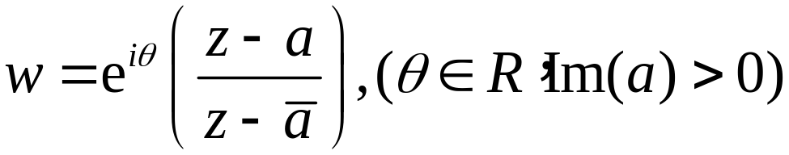

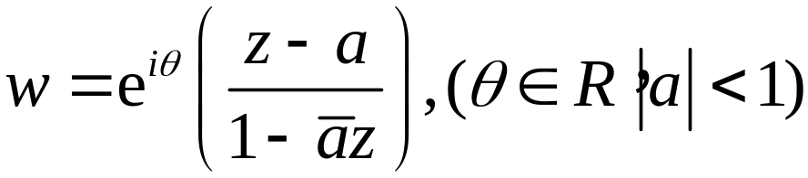

基本公式：
已知条件
分式线性映射公式
已知相异三点：

Slide 2
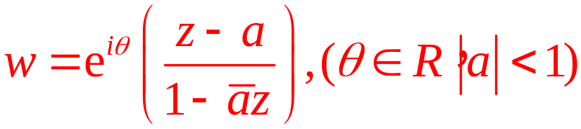
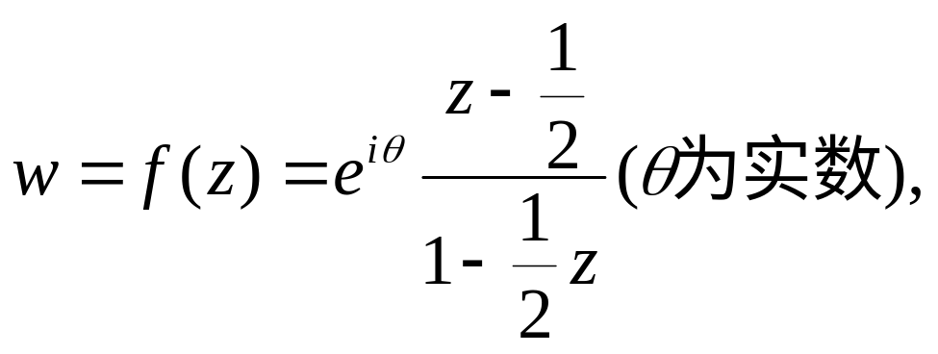
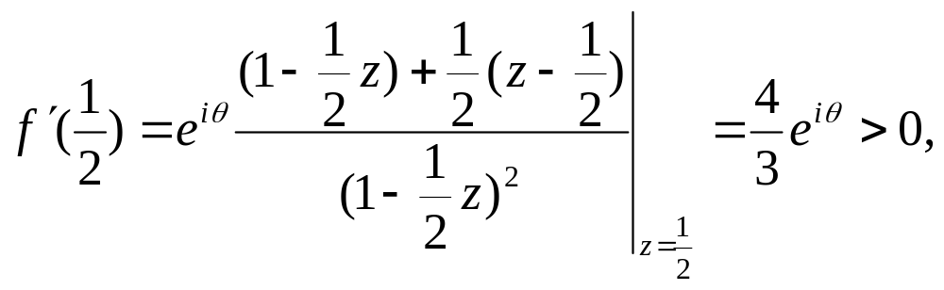
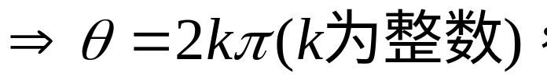
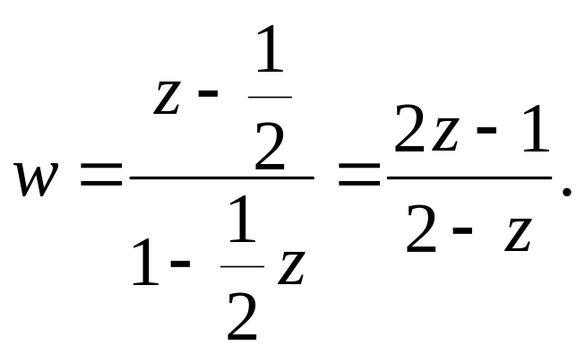
例 试求一分式线性映射w=f(z)，它把单位圆内部|z|<1映射成单位圆内部|w|<1 ，把z=1/2映射成w=0 ，并满足f’(1/2)>0 。
解：设所求的映射为
于是所求的分式线性映射为

Slide 3

y
i
(z)
1
−1
O
x
C₂
C₁
−i

Slide 4
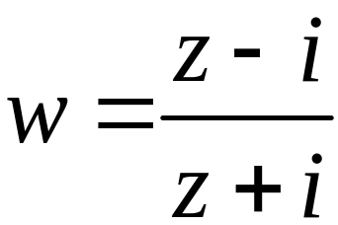
解 所设的两个圆弧的交点为−i与i, 且相互正交 交点−i映射成无穷远点, i映射成原点. 因此所给的区域经映射后映射成以原点为顶点的角形区域, 张角等于π/2.
y
i
(z)
1
−1
x
C₂
C₁
−i

Slide 5
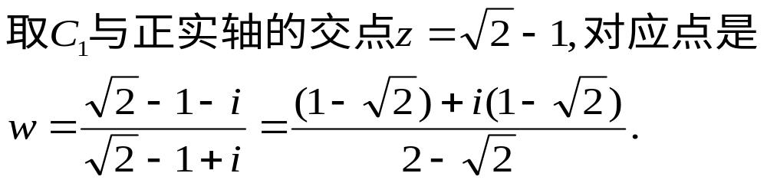
y
i
(z)
1
−1
x
C₂
C₁
−i
此点在第三象限的分角线C₁‘上. 由保角性知C₂映射为第二象限的分角线.

Slide 6
映射的角形区如图所示
y
v
i
(z)
(w)
C₂'
1
−1
O
x
O
u
C₂
C₁
C₁'
−i
注：保角性，保边性。
P143, 6.2.4(b)
6.2.4(c)

Slide 7
例 求把下图中由圆弧C₂与C₃所围成的交角为α的月牙域映射成角形域ϕ₀<arg w<ϕ₀+α的一个映射.
(z)
α
(w)
i
α
C₁
C₂
ϕ₀
O
1
O
−i

Slide 8
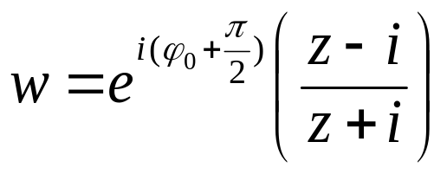
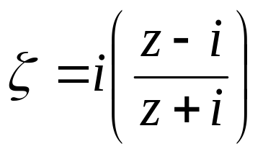
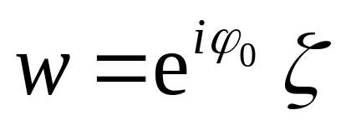
(z)
α
(w)
i
α
C₁
C₂
ϕ₀
O
1
O
−i
(ζ)
α
O
1
P144, 6.4.3(b)

Slide 9
其他初等函数及其映照
幂函数
指数函数

Slide 10
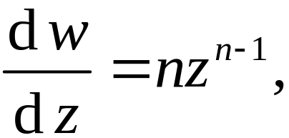
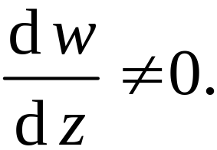
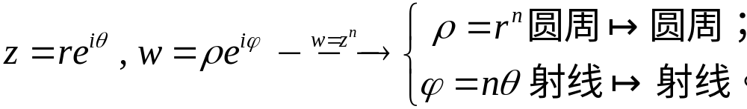
幂函数
幂函数 w=z^{n}(n≥2为自然数)在z平面内处处可导, 它的导数是
因而当z≠0时,
所以, 在z平面内除去原点外, 由w=z^{n}所构成的映射处处保形.
映射的特点: 把以原点为顶点的角形域映射成以原点为顶点的角形域,但张角变成了原来的n倍.

Slide 11
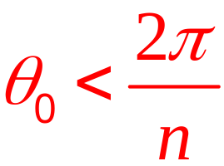
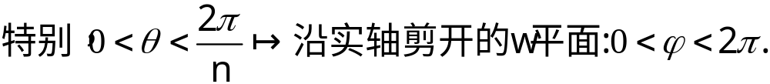

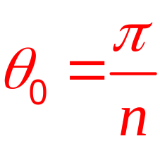
(w)
(z)
w=z^{n}
nθ₀
θ₀
O
O
(z)
(w)
w=z^{n}
上岸
O
O
下岸
注：上半平面

Slide 12
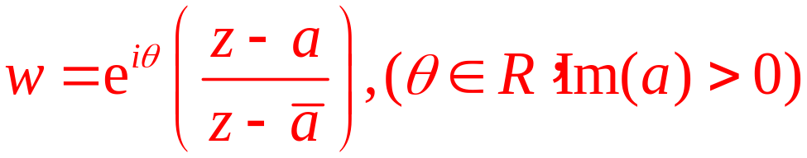
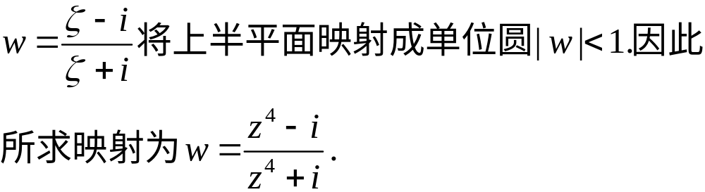
例 求把角形域0<arg z<π/4映射成单位圆|w|<1 的
一个映射.
解 ζ=z⁴将所给角形域0<arg z<π/4映射成上半平面
Im(ζ)>0. 又从例6.4（P133)知, 映射

Slide 13
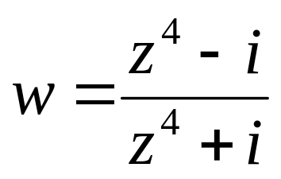

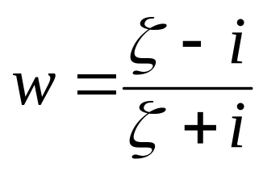
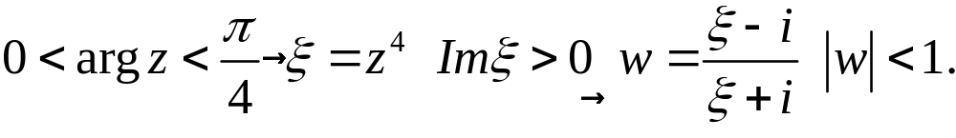
(w)
(z)
1
O
(ζ )
ζ = z⁴
O

Slide 14
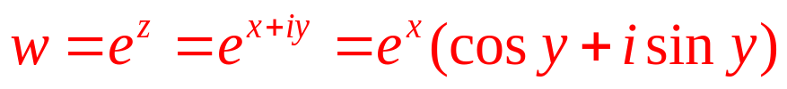
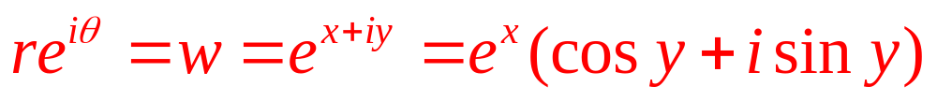
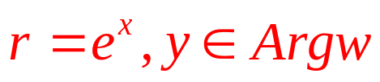
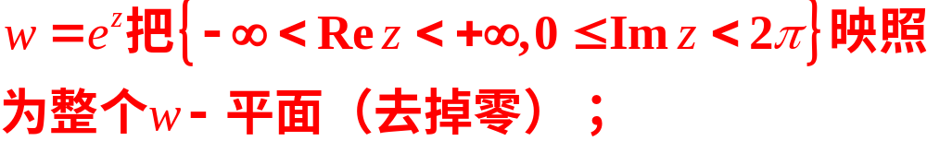









指数函数
u
y
w-平面
z-平面
v
x

Slide 15
y
v
(w)
(z)
ai
arg w=a
O
x
O
u
w=e^{z}
y
z=lnw
v
(w)
(z)
2πi
O
u
O
x
注：上半平面
注：单位圆，半单位圆

Slide 16
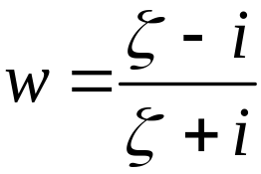
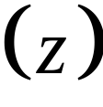
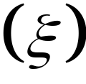
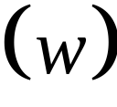

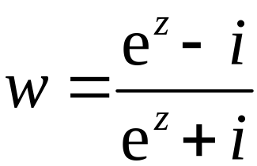
例 求把带形域0<Im(z)<π映射成单位圆|w|<1的
一个映射.
ζ=e ^{z}

Slide 17










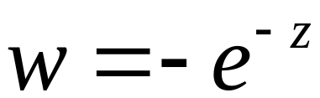
例 求映射把如图所示的半带状域映成上半单位圆。
-1
1
-1
1

Slide 18


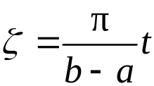
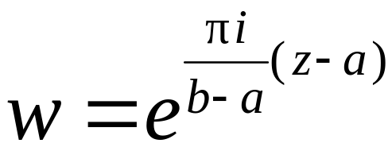
例 求把带形域a<Re(z)<b映射成上半平面Im(w)>0
的一个 映射.
(z)
(s)
(t)
(b-a)i
O
a
b
O
b-a
O
(ζ)
(w)
πi
w=e^{ζ}
O
O
注：P137 例6.10

Slide 19
第四章 级数
收敛序列与收敛级数
幂级数
Taylor级数
Laurent级数
实数级数的自然推广

Slide 20
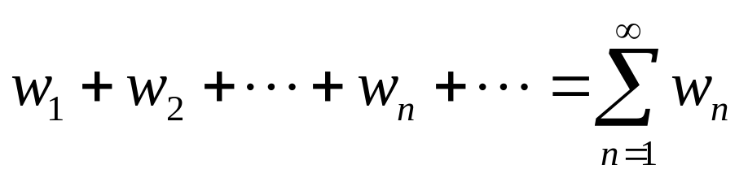
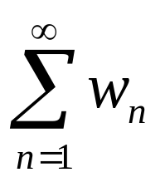
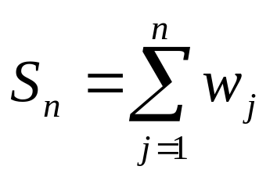
收敛序列与收敛级数
复数项级数
形如 的表达式被称为复数项级数，其中w_{n}是复数。
概念
收敛与发散
若 的前n项和 有极限,则称该级数收敛，且称此极限值为该无穷级数的和；否则称为发散。

Slide 21
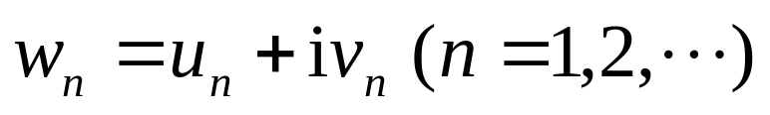
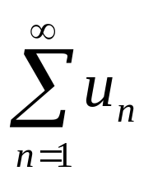
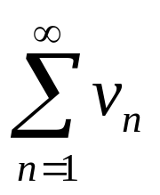
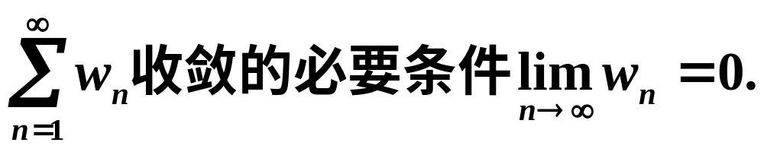

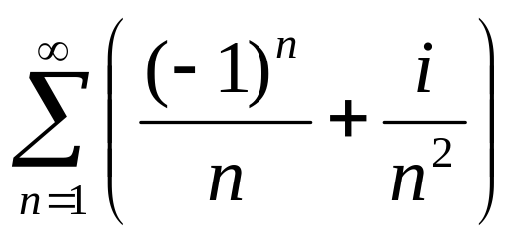
收敛的充分必要条件
设 ，则级数 收敛的充分必要条件是 和 都收敛，其中u_{n}和 v_{n}皆为实数。
例
P79
考察级数 的敛散性
解:收敛.

Slide 22
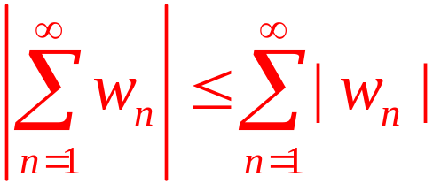
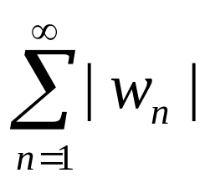
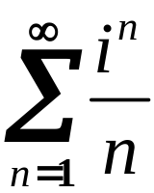
绝对收敛与条件收敛
称级数 是绝对收敛的，如果 是收敛的.
称级数 是条件收敛的，如果 是发散的，而 是收敛的。
例
解:条件收敛

Slide 23





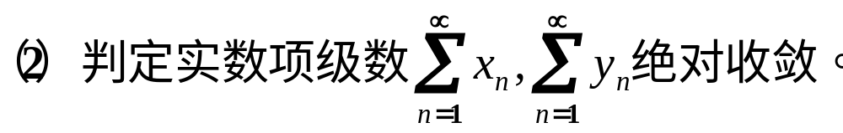

Slide 24






发散
收敛

Slide 25










收敛,
收敛

Slide 26









收敛
收敛

Slide 27





复函数项级数
形如 的表达式被称为复变函数项级数，其中w_{n}(z)是复变函数。
概念
收敛与发散
点收敛：
收敛称之为级数在 点收敛
区域收敛：
收敛， ，称在D上收敛.

Slide 28






例
考察级数 的敛散性
解
显然。
在单位圆周上跳动

Slide 29


幂级数
形如 的表达式被称为复变函数项级数，其中w_{n}(z)是复变函数。
形如 的级数被称为以z₀为中心的幂级数。
概念
点收敛
区域收敛

Slide 30









Slide 31








复幂级数
[定理4.4]
[定理4.5]
[定理4.6]
注：指数函数

Slide 32










例 求下列幂级数的收敛半径
解：1）
因为
收敛的
所以，原级数在收敛圆上也是处处收敛的。

Slide 33
例 求下列幂级数的收敛半径
解：1）
因为
收敛的
所以，原级数在收敛圆上也是处处收敛的。

Slide 34








级数收敛，
级数发散
这个例子表明，在收敛圆周上即有级数的收敛点，也有级数的发散点。

Slide 35


例 求下列幂级数的收敛半径

Slide 36







例:
把函数
表成形如
的幂级数, 其中a与b是不相等的复常数.
考虑|z-a|<|b-a|
解:
可写成如下形式:

Slide 37






P84
定理4.6
对于每个幂级数 ,存在一个数R,
,(收敛半径),具有如下性质:
在 内,级数的和是一个解析函数,
它的导数可以通过逐项微分求得,并且得到的
级数与原级数有相同的收敛半径.
观察
记:

Slide 38





因此
(泰勒-麦克劳林展开式)
幂级数的唯一性：
幂级数是（等于）收敛域上和函数的泰勒级数.
问题：对于任意一个解析函数f（0是解析点）,是否有
若有这样的展开，展开或等式成立的点集是什么样的？

Slide 39








泰勒级数
上节看到，一个幂级数在其收敛圆内具有解析的和函数，即，它在收敛圆内代表一个解析函数。
反过来，对于圆内解析的函数是否可以展开为级数呢？
定理4.7
泰勒展开式
D

Slide 40

注: (1)泰勒展开式的唯一性。【定理4.8】
P90
（2） 如果 f (z)在z₀解析, 则使 f (z)在z₀的泰勒展开式成立的圆域的半径 R等于从z₀到 f (z)的距z₀最近一个奇点α 的距离, 即R=|α−z₀|.

Slide 41
注： 如果 f (z)在z₀解析, 则使 f (z)在z₀的泰勒展开式成立的圆域的半径 R等于从z₀到 f (z)的距z₀最近一个奇点α 的距离, 即R=|α−z₀|.
y
α
z₀
x

Slide 42




例 求下列函数泰勒展开的收敛半径

Slide 43

如何将解析函数展开成幂级数（泰勒级数）？
前提，最基本：解析区域，不解析的奇点
（一）直接展开法
利用泰勒展开式, 我们可以直接通过计算系数:
把 f (z)在z₀展开成幂级数。

Slide 44











例
解：
类似地，

Slide 45



（二）间接展开法
除直接法外, 也可以借助一些已知函数的展开式, 利用幂级数的运算性质和分析性质, 以唯一性为依据来得出一个函数的泰勒展开式, 此方法称为间接展开法. 例如sin z在z=0的泰勒展开式也可以用间接展开法得出:

Slide 46




例 把函数 展开成z的幂级数.
解 由于函数有一奇点z=−1, 而在|z|<1内处处解析, 所以
可在|z|<1内展开成z的幂级数.
因为

Slide 47



例 求对数函数的主值ln(1+z)在z=0处的幂级数展开式.
解 ln(1+z)在从−1向左沿负实轴剪开的平面内是解析的,
−1是距离最近的奇点, 所以可在|z|<1展开为z的幂级数.
y
R=1
−1
O
x

Slide 48





P89 例4.9
解：
直接相乘：

Slide 49







（待定系数法）
那么，
同次幂系数相等，

Slide 50


















解:

Slide 51


注: 在实变函数中有些不易理解的问题, 一到复变函数中就成为显然的事情, 例如在实数范围内, 展开式
上式的成立必须受|x|<1的限制, 这一点往往使人难以理解, 因为上式左端的函数对任何实数都是确定的而且是可导的.
而如果把函数中的x换成z, 在复平面内来看函数
1−z²+z⁴−…
它有两个奇点±i, 而这两个奇点都在此函数的展开式的收敛圆周上, 所以这个级数的收敛半径只能等于1. 因此, 即使我们只关心z的实数值, 但复平面上的奇点形成了限制.

